Slide 1
聊 城 市 技 师 学 院
TECHNICIAN COLLEGE OF LIAOCHENG CITY
建筑施工组织
双代号网络图的
基本组成要素
主讲人：任静

Slide 2
双代号网络图基本组成要素
5.3.1 组合体的类型
5.3.1 组合体的类型
1
箭线
2
节点
3
线路

Slide 3
双代号网络图基本组成要素
1.箭线
在双代号网络图中，一根箭线代表一项工作，又称工序、作业
或者活动，如挖基坑、混凝土养护等。
3
挖基坑
4
混凝土养护
5
6
10天
3天

Slide 4
双代号网络图的基本组成要素
工作由于资源和时间的消耗不同，通常分为3种。
既消耗时间又消耗资源的工作，如支模板、绑扎钢筋等。
只消耗时间不消耗资源的工作，如砂浆找平层干燥、混凝土养护等技术间歇时间。
既不消耗资源也不占用时间的工作。
前两种工作称为实工作，用实箭线表示；第三种称为虚工作，用虚箭线表示。
7
8

Slide 5
双代号网络图的基本组成要素
虚工作仅表示工作之间的先后顺序，如图中34表示B工作完成后E工作才可以开始。这是一种工作之间的逻辑关系。

Slide 6
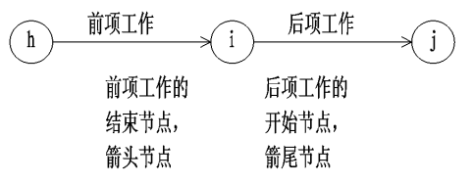
双代号网络图的基本组成要素
2.节点
含义：双代号网络图中，节点表示紧前工作结束、紧后工作开始的瞬间，既不消耗时间也不消耗资源。

Slide 7
双代号网络图的基本组成要素
类型：
根据节点在网络图中的位置不同，可将节点分为三种类型。
①起点节点 网络图中的第一个节点称为起点节点，它意味着一项工程或任务的开始。
②终点节点 网络图中的最后一个节点称为终点节点，它意味着一项工程或任务的完成。
③中间节点 网络图中除起点节点和终点节点以外的其他节点称为中间节点，它既表示紧前工作结束的瞬间，又表示紧后工作开始的瞬间

Slide 8
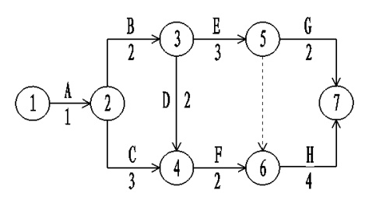
网络图的基本组成要素
请说出双代号网络图中起点和终点节点的代号

Slide 9
双代号网络图的基本组成要素
节点的编号
为了便于网络图的检查和计算，所有节点都应统一编号，节点编号的要求和原则为：从左到右，由小到大，箭尾节点编号小于箭头节点编号，即i<j；节点编号过程中，编码可以不连续，但不能出现重复编码。

Slide 10
双代号网络图的基本组成要素
3.线路
含义
网络图中从起点节点开始，沿箭线方向连续通过一系列箭线和节点，最后到达终点节点的若干条通路称为线路。
通常情况下，一个网络图可以有多条线路，线路上各工作的持续时间之和为线路时间，它表示完成该线路上所有工作所需要的时间，也称为工期。

Slide 11
数一数、算一算
1.网络图中有几条线路？
2.各条线路上工作持续
时间分别是几天？
当网络图比较简单的时候，
通过数一数，列出各条线路
的方式解决以上问题。
复杂的工程图，则需要通过
公式计算解决问题。
B
2
2
4
F
A
5
1
D
1
4
6
C
G
5
E
3
3
5
5
线路： ①→②→④→⑥ 8d
①→②→③→④→⑥ 10d
①→②→③→⑤→⑥ 9d
①→③→④→⑥ 14d
①→③→⑤→⑥ 13d

Slide 12
双代号网络图的基本组成要素
今天我们重点学习了双代号网络图、双代号网络图的组成要素箭线、节点和线路，你记住了吗？
下次课我们将学习双代号网络图的线路，期待下次课再见！

Slide 13
双代号网络图
谢谢聆听

